Slide 1
IEEE 1012
Estándar para la Verificación y Validación de software
Angel Augusto Carballo Gómez
Cristhian Ubaldo Promotor
Daniel de Jesús Rojas Salas

Slide 2
Agenda
¿Qué es?
Conceptos clave del documento
Procesos de V&V de Software
Reportes de V&V
Esquema del Plan de V&V de Software
Anexos

Slide 3
¿Qué es?
Es un estándar que define los procesos de Verificación y Validación en términos de actividades específicas y tareas relacionadas. El estándar también define el contenido del plan de V&V.
El estándar IEEE 1012 consiste en la Verificación y Validación de un software, es un procedimiento basado en normas de calidad en algunos modelos de vida de un software.
Determina la calidad de un producto conforme a los requisitos a través de un método que implica la evaluación óptima del software y cada uno de sus componentes

Slide 4
Conceptos clave

Slide 5
Niveles de integridad
Representa las características únicas del proyecto que definen la importancia del software para el Usuario.
Define cuatro niveles de integridad para describir la importancia del software, varían desde alta integridad hasta baja integridad, para el usuario.

Slide 6
Niveles de integridad del Software
Los niveles de integridad del software son un rango de valores que representan la complejidad, criticidad, riesgo, nivel de seguridad, nivel de protección del software desempeño deseado, confiabilidad y otras características del proyecto en sí, que definen la importancia del software para el usuario o adquisidor. Las características suelen determinar el nivel de integridad dependiendo del objetivo de la aplicación y uso del sistema.
Los niveles de integridad del software establecidos para un proyecto deben resultar de acuerdos entre el adquisidor, proveedor, desarrollador y las autoridades independientes de aseguramiento.
El nivel de integridad determina el número de tareas a efectuar, entre más alto mayor número de tareas se llevan a cabo y son más rigurosas

Slide 7
Mínimo de tareas V&V por cada nivel de integridad
Define el mínimo de tareas V&V que se requieren por cada uno de los cuatro niveles de integridad. Incluye una tabla de tareas opcionales de V & V para adaptar el Esfuerzo de V & V para abordar las necesidades del proyecto y las características específicas de la aplicación.
Tareas V&v opcionales
Aquellas tareas de V&V que podrían ser agregadas al mínimo de tareas V&V para registrar requerimientos de aplicación específicos.

Slide 8
Intensidad y rigor aplicado a las tareas V&V
Introduce la noción de la intensidad y rigor aplicado a las tareas V&V de acuerdo al nivel de integridad del software. Un software con integridad de nivel alto requiere de más intensidad y rigor a la tarea V&V. La intensidad incluye un mayor alcance de análisis a través de todas las condiciones de operación del sistema normales y anormales. El rigor incluye más técnicas formales y procedimientos de registro.
Criterio detallado para las tareas V&V
Define criterios específicos para cada tarea de V & V, incluidos los criterios mínimos para corrección, consistencia, integridad, precisión, legibilidad y capacidad de prueba.

Slide 9
Puntos de vista del sistema
Incluye tareas mínimas de V & V para abordar problemas del sistema. Estas tareas incluyen
análisis de riesgos, análisis de seguridad, análisis de riesgos, evaluación de la migración y evaluación de la retirada.
Los problemas específicos del sistema están contenidos en los criterios de tareas de V y V individuales.
Conformidad con los estándares internacionales y los de IEEE
Este estándar aborda los procesos del ciclo de vida completo del software, incluida la adquisición, el suministro, desarrollo, operación y mantenimiento. Este estándar es compatible con todos los modelos de ciclo de vida; sin embargo, no todos los modelos de ciclo de vida usan todos los procesos del ciclo de vida descritos en este estándar.

Slide 10
Resumen general

Slide 11
Organización del documento
Este estándar está organizado en:
Cláusulas (Cláusulas 1 a 7).
Tablas (Tabla 1, Tabla 2 y Tabla 3).
Figuras (Figura 1 y Figura 2)
Anexos (Anexos A a H).

Slide 12
Alcance
El estándar de Verificación y Validación es un proceso que registra todos los procesos del ciclo de vida del sistema, software y hardware incluyendo los grupos de procesos de Acuerdo, Implementación Organizacional, Proyecto, Técnico, Implementación de Software, Soporte de Software y Reutilización de Software. Este estándar es compatible con todos los modelos de ciclo de vida, sin embargo, no todos los modelos utilizan todos los procesos listados en este estándar.

Slide 13
Alcance
Este estándar aplica sobre cualquier software siendo adquirido, desarrollado, mantenido o reutilizado. El término “software” tambíen incluye el firmware, microcódigo, y documentación.
Aplica durante todo el proceso de V&V:
En el proceso de verificación se evalúa si los requerimientos cumplen con las características establecidas durante todo el ciclo de vida y sus procesos, además revisa el cumplimiento de estándares y define criterio para determinar el éxito de cada actividad durante todo el ciclo de vida del software.

Slide 14
Alcance
En el proceso de validación se evalúa si los productos asociados y sus procesos satisfacen lo requerimientos, a sus usuarios y a las marcos legales.
Los procesos de V&V resultan en un mejor establecimiento de criterios, análisis, revisión, inspección y pruebas para cada proceso de V&V del ciclo de vida de las actividades.
Aunque el estándar puede definir criterios, las actividades y procesos son evaluados por múltiples organizaciones, por lo que no están asignados a una organización específica, y los métodos y propósitos puede variar para los objetivos de la organización.

Slide 15
Propósito
El propósito de este estándar es para:
Establecer un framework en común al proceso de V&V, actividades y tareas apoyando a todos procesos del ciclo de vida del Sistema, Software y Hardware.
Definir las tareas de V&V, entradas y salidas requeridas en cada proceso del ciclo de vida.
Identificar las tareas mínimas de V&V que corresponden a un esquema de integridad de cuatro niveles.
Definir el contenido del plan de Verificación y Validación.

Slide 16
Campo de aplicación
Esta norma se aplica a todas las aplicaciones de software.
Esta norma identifica las consideraciones importantes del sistema que abordan los procesos y tareas de V & V del software en determinar la corrección del software y otros atributos de V & V del software (por ejemplo, integridad, precisión, consistencia, capacidad de prueba).
La dinámica del software y la multitud de diferentes rutas lógicas disponibles dentro del software en respuesta a diversos estímulos y condiciones del sistema exigen que el esfuerzo V & V del software examine la corrección de la código para cada posible variación en las condiciones del sistema.
La capacidad de modelar condiciones complejas del mundo real será limitado, y por lo tanto el esfuerzo de V & V del software debe examinar si los límites del modelado son realista y razonable para la solución deseada.
También se toman en cuenta las diferentes interacciones con la que se trabajarán como son:
Ambiente: si la solución presentada es acorde a los diferentes condiciones (legales, físicas , naturaleza. reglas de negocio)
Operadores / usuarios: determina si el proceso contempla los procesos de la empresa y de los usuarios.
Hardware: determina la comunicación con los dispositivos físicos y su respuesta ante fallos.
Otro software: determina si las interfaces se alinean con los requerimiento y si los errores se propagan por los demás componentes.

Slide 17
Objetivos
Verificar que los requerimientos de software y los del sistema sean correctos, consistentes, precisos y probables.
Los resultados de la V&V crean los siguientes beneficios al programa:
Facilitar la detección y corrección temprana de anomalías en el software
Mejorar el conocimiento de la administración sobre el proceso y riesgo del producto
Brinda el proceso de ciclo de vida para asegurar conformidad al desempeño del programa, esquema y presupuesto
Provee una evaluación temprana del software y el rendimiento del sistema
Provee evidencia objetiva de la conformidad del software y el sistema para brindar un proceso de certificación formal
Mejora el desarrollo de software y el proceso de mantenimiento
Brinda el proceso de mejora para un modelo integrado de sistemas analiticos

Slide 18
Procesos de V&V de Software

Slide 19
Introducción
El ISO/IEC 12207 es el estándar para los procesos del ciclo de vida del software. Los procesos V&V apoyan a los 6 principales procesos de este estándar:
Administración
Adquisición
Suministro
Desarrollo
Operación
Mantenimiento

Slide 20
Proceso de Administración
La actividad de administración de V&V monitorea y evalúa todas las salidas V&V.
Cuando existe un cambio, la administración de V&V identifica el requerimiento afectado y planea las tareas de V&V para añadir el cambio.
Se analiza los riesgos y peligros introducidos en el software o sistema. Posteriormente se revisa el plan de tareas de V&V añadiendo nuevas tareas o cambiando el alcance o cambiar la intensidad de las tareas existentes de V&V si el nivel de integridad, peligro o riesgo cambio.

Slide 21
Proceso de Adquisición
El proceso de adquisición contiene las actividades y las tareas del adquisidor. El proceso comienza con la identificación de la necesidad de adquirir un sistema, un producto software o un servicio software. El proceso continúa con la preparación y publicación de una solicitud de propuestas, la selección de un proveedor y la gestión del proceso de adquisición hasta la aceptación del sistema, del producto software o del servicio software.
Incluye las actividades de:
Inicio
Preparación para la solicitud de propuestas.
Preparación y actualización del contrato.
Seguimiento del proveedor.
Aceptación y finalización.

Slide 22
Proceso de Suministro
El proceso de suministro se inicia como una propuesta en respuesta a la solicitud de una adquirente, o bien, mediante la negociación de un contrato con el adquirente para proporcionar un sistema, producto de software o servicio de software.
Este proceso continúa con la determinación de los procedimientos y recursos necesarios para administrar el proyecto, incluido el desarrollo de planes de proyecto y la ejecución de los planes mediante la entrega del sistema al adquirente.
El esfuerzo de V & V de suministro utiliza los productos del proceso de suministro para confirmar que los requisitos son consistentes y satisfacen las necesidades del usuario antes de que se finalice el contrato.

Slide 23
Proceso de Desarrollo
Este proceso comprende las siguientes actividades:
Análisis de Requerimientos
Diseño
Codificación
Integración
Pruebas
Instalación y soporte
V&V de Concepto
V&V de Requerimientos
V&V de Diseño
V&V de Implementación
V&V de Pruebas
V&V de Instalación y revisión

Slide 24
Proceso de Operación
El proceso de operación implica el uso del sistema de software por parte del usuario final en un entorno operativo.
La actividad de V & V de operación evalúa el impacto de los cambios en el funcionamiento, el efecto en el sistema ante cualquier cambio propuesto y los procedimientos operativos para cumplir con el uso previsto, además analiza los riesgos que afectan al usuario y al sistema.
El objetivo de la V&V de operación es:
Evaluar nuevas restricciones en el sistema.
Evaluar los cambios propuestos en el sistema y su impacto en el software.
Evaluar los procedimientos operativos para verificar su corrección y usabilidad.

Slide 25
Proceso de Mantenimiento
El proceso de mantenimiento se activa cuando el sistema de software o la documentación asociada debe cambiarse en respuesta a una necesidad de mantenimiento del sistema.
La actividad de mantenimiento de V & V aborda :
Modificación del sistema
Migración del sistema
Retiro de soporte (El reemplazo parcial o total por un nuevo sistema o la instalación de un sistema actualizado)
El objetivo de la V&V de mantenimiento es evaluar los cambios propuestos en el sistema de software y su impacto, evaluar las anomalías que se descubren durante la operación, evaluar los requisitos de migración, evaluar los requisitos de retiro de soporte y volver a realizar las tareas de V & V.

Slide 26
Reportes de V&V

Slide 27
Requerimientos de informes de V & V
Los reportes de V&V ocurren a lo largo del ciclo de vida del software. El esfuerzo de V & V producirá los resultados requeridos enumerados para cada tarea de V & V realizada. El formato y la agrupación de los informes de V & V pueden ser definidos por el usuario. Los informes de V & V constituirán el informe de software V & V (SVVR).
Notes:
pagina 19 y 20

Slide 28
Informes de tareas de V & V
Los informes de tareas de V&V consisten en lo siguiente:
Evaluación de anomalías
Evaluación de la documentación del concepto
Evaluación de gestión de la configuración
Verificación del contrato
Análisis de criticidad
Evaluación de nuevas restricciones
Análisis de asignación de requerimientos de hardware/software/usuario
Análisis de peligros
Pago de la instalación
Auditoría de configuración de la instalación
Análisis de interfaz
Evaluación de la migración
Notes:
pagina 19 y 20

Slide 29
Informes de tareas de V & V
13) Evaluación de los procedimientos operativos
14) Propuesta de evaluación del cambio
15) Recomendaciones
16) Evaluación de la jubilación
17) Revisar los resultados
18) Análisis de riesgo
19) Análisis de seguridad
20) Evaluación del diseño del software
21) Evaluación de los requisitos de software
22) Evaluación del código fuente y de la documentación del código fuente
Notes:
pagina 19 y 20

Slide 30
Informes de tareas de V & V
23) Revisión de los requisitos del sistema
24) Resultados de la prueba
25) Análisis de trazabilidad
Notes:
pagina 19 y 20

Slide 31
Informes de resumen de actividades de V & V
Un informe resumido de actividad resumirá los resultados de V&V . Tareas realizadas para las siguientes actividades del ciclo de vida de V & V:
1) Adquisición de soporte
2) Planificación
3) Concepto
4) Requisitos
5) Diseño
6) Implementación
7) prueba
Notes:
pagina 19 y 20

Slide 32
informes de resumen de actividades de V & V
8) Instalación y pago
9) Operación
10) Mantenimiento
Notes:
pagina 19 y 20

Slide 33
Requerimientos administrativos de V & V
Los requisitos administrativos de V & V consistirán en lo siguiente:
1) Resolución de anomalías y política de informes
2) Política de iteración de tareas
3) Política de desviación
4) procedimientos de control
5) Estándares, prácticas y convenciones
Notes:
página 20

Slide 34
Requerimientos de documentación de V&V
El alcance de la documentación de V & V consiste en documentación de prueba de V & V y documentación SVVP. los requisitos para la documentación se describen en las siguientes sub cláusulas.
Notes:
Página 21

Slide 35
Documentación de prueba de V & V
Los requisitos de la documentación de prueba de V & V deben incluir los planes de prueba, diseños, casos, procedimientos y resultados para pruebas de componentes, integración, sistema y aceptación desarrolladas por el esfuerzo de V & V.

Slide 36
Documentación SVVP
El esfuerzo de V & V generará un SVVP que aborde los temas descritos en la cláusula 7 de este estándar. Sino hay información pertinente a un tema, el SVVP deberá contener la frase "Este tema no es aplicable a este plan "y deberá indicar una razón apropiada para la exclusión. Se pueden agregar temas adicionales al plan.

Slide 37
Esquema del Plan de V&V de Software
SVVP (Software V&V Plan)

Slide 38
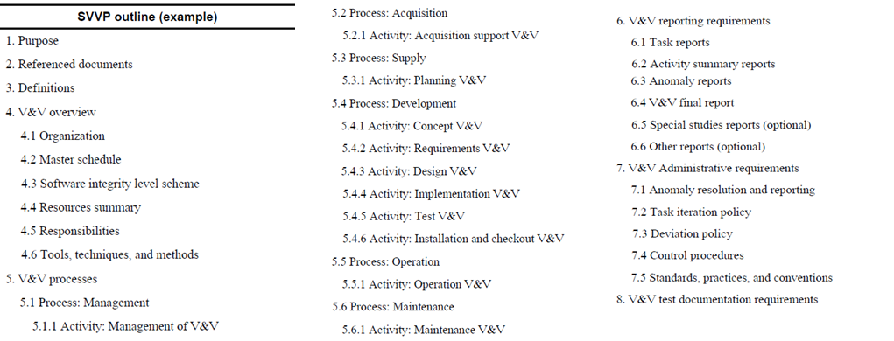
Ejemplo del esquema de SVVP

Slide 39
Anexo A
Mapeo de actividades y tareas de IEEE Std 1012 V & V

Slide 40
Anexo B
Esquema de niveles de integridad basado en riesgos
Notes:
Anexo A son tablas que explican el mapeo de requerimientos

Slide 41
Nivel de integridad 4
Un error de una función o característica del sistema que cause:
Consecuencias catastróficas al sistema con razonable, probable u ocasional posibilidad de ocurrencia de un estado de operación que contribuya al error.
Consecuencias críticas con razonable o probable posibilidad de ocurrencia de un estado de operación que contribuya al error.

Slide 42
Nivel de integridad 3
Un error de una función o característica del sistema que cause:
Consecuencias catastróficas con ocasional o infrecuente posibilidad de ocurrencia de un estado de operación que contribuya al error.
Consecuencias críticas con probable u ocasional posibilidad de ocurrencia de un estado de operación que contribuya al error.
Consecuencias marginales con razonable o probable posibilidad de ocurrencia de un estado de operación que contribuya al error.

Slide 43
Nivel de integridad 2
Un error de una función o característica del sistema que cause:
Consecuencias críticas con infrecuente posibilidad de ocurrencia de un estado de operación que contribuya al error.
Consecuencias marginales con probable u ocasional posibilidad de ocurrencia de un estado de operación que contribuya al error.
Consecuencias despreciables con razonable o probable posibilidad de ocurrencia de un estado de operación que contribuya al error.

Slide 44
Nivel de integridad 1
Un error de una función o característica del sistema que cause:
Consecuencias críticas con infrecuente posibilidad de ocurrencia de un estado de operación que contribuya al error.
Consecuencias marginales con ocasional o infrecuente posibilidad de ocurrencia de un estado de operación que contribuya al error.
Consecuencias despreciables con probable, ocasional o infrecuente posibilidad de ocurrencia de un estado de operación que contribuya al error.

Slide 45
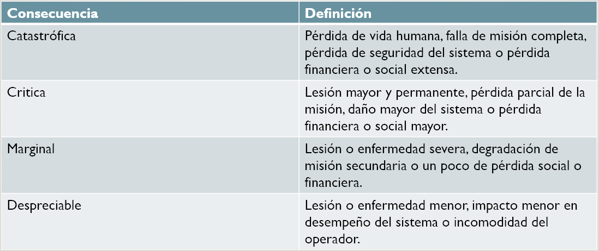
Definición de consecuencias

Slide 46
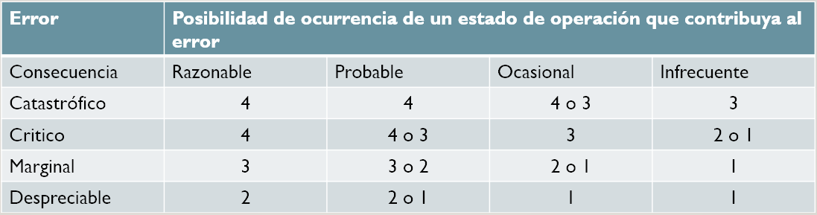
Representación gráfica de la correspondencia de consecuencias y niveles de integridad

Slide 47
Anexo C
Definición de V & V independiente (IV y V)

Slide 48
Define los siguientes tipos de independencia
Técnica
Gerencial
Financiera
Formas de independencia
Clásica
Modificada
Integrada
Interno
Embebido

Slide 49
Anexo D
V&V de la reutilización de software

Slide 50
Propósito
El propósito de este anexo es proporcionar opciones y sugerencias para ayudar al esfuerzo de V & V de software de reutilización y para superar los desafíos particulares asociados con el software de reutilización. El software de reutilización puede tomar muchas formas y podría incluir software de bibliotecas de software, software personalizado desarrollado para otras aplicaciones, software COTS, requisitos de software, diseños de software u otros artefactos del software existente.

Slide 51
Anexo E
Medidas de V&V

Slide 52
Propósito
La gestión de la actividad de V & V utiliza medidas para proporcionar retroalimentación para la mejora continua del proceso de V & V y para evaluar los procesos y productos de desarrollo de software. Las tendencias pueden identificarse y abordarse mediante el cálculo de medidas de evaluación a lo largo de un período de tiempo. Deben establecerse los valores umbral de las medidas y las tendencias deben evaluarse para que sirvan como indicadores de si un proceso, producto o tarea de V & V ha sido satisfactoriamente logrado. No se aplica ningún conjunto de medidas estándar para todos los proyectos, por lo que el uso de medidas puede variar según el dominio de la aplicación y el entorno de desarrollo de software. Pero el estándar define fórmulas para: densidad, efectividad y eficiencia.
Notes:
Valor umbral. El parámetro de valor umbral proporciona una estimación del valor mínimo de una variable aleatoria. El valor umbral se estima a partir de los datos o se especifica con base en el conocimiento histórico del proceso.

Slide 53
Anexo F
Ejemplo de relación organizacional de V & V con otras responsabilidades del proyecto

Slide 54
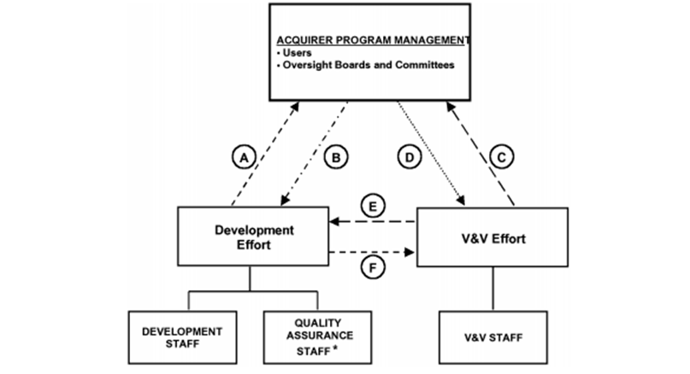
Provee un ejemplo de las interacciones y la información que pasan

Slide 55
Anexo G
Tareas opcionales de V&V

Slide 56
Son
Análisis de algoritmos: Verificar la correcta implementación de algoritmos, ecuaciones, funciones matemáticas o expresiones para la solución del problema.
Rendimiento de auditorías: Proporcionar una evaluación independiente de si un proceso de software y sus productos cumplen con las regulaciones, estándares, planes, procedimientos, especificaciones y directrices aplicables.
Soporte de auditorías: Proporcionar experiencia técnica a los auditores que lo soliciten. Pueden representar a la persona que solicita los servicios en los procedimientos de auditoría y pueden ayudar en el V & V de las actividades correctivas identificadas por la auditoría.

Slide 57
Son
Análisis de flujo de control: Evalúa la corrección del software mediante la diagramación del control lógico. Examina el flujo de la lógica para identificar los requisitos faltantes, incompletos o inexactos. Valida si el flujo de control entre las funciones representa una solución correcta al problema.
Análisis de costos: Evaluar el estado del costo de los procesos de desarrollo.
Análisis de BD
Evaluación del plan de recuperación de desastres
Inspecciones

Slide 58
Referencias
https://ieeexplore.ieee.org/document/8055462/
https://prezi.com/wp0yaw-mm4vu/estandar-ieee-1012/
https://prezi.com/8wktqoxecgdy/ieee-1012-validacion-y-verificacion/

